Slide 1


Особиста гігієна військовослужбовців у польових умовах.
Профілактика захворювань, пов’язаних з недотриманням гігієнічних заходів.

Slide 2
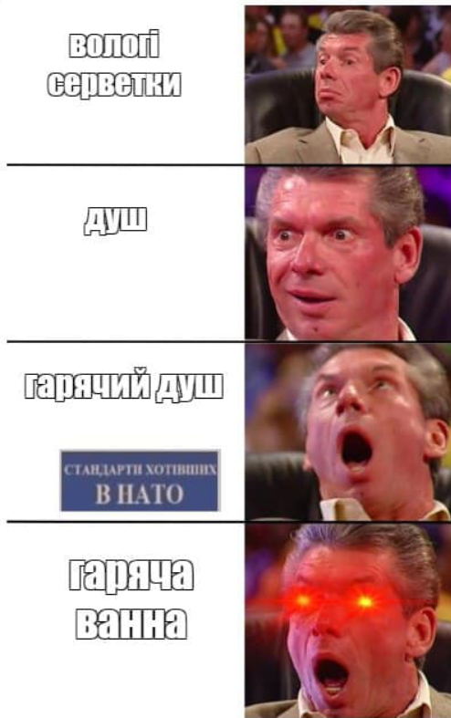
ЗАГАЛЬНІ ПРИНЦИПИ ОСОБИСТОЇ ГІГІЄНИ В ПОЛЬОВИХ УМОВАХ
Особиста гігієна – це спосіб життя і поведінки, які формуються в процесі розвитку людини і сприяють зміцненню її здоров’я, профілактиці виникнення і розвитку різноманітних захворювань, що можуть спричинити зниження і втрату праце- та боєздатності.
Особиста гігієна військовослужбовця полягає у виконанні ним гігієнічних правил але в умовах польового розташування та бойовій обстановці, вона значно ускладнена через велику скупченість людей, несприятливі погодні умови, складність організації водопостачання, харчування, видалення побутових відходів; підвищений ризик контакту з небезпечними представниками флори та фауни тощо. Надзвичайно важливим є також ретельний захист організму від патогенної мікрофлори.
За статистикою країн, які ведуть регулярні бойові дії, не бойові втрати (у тому числі і від супутніх хвороб), іноді, перевищують втрати під час ведення бойових дій.
Відповідно одним із значних факторів небойових втрат є банальне недотримання санітарно-гігієнічних норм, що у польових умовах призводить до швидкого поширення захворювання, потертостей, укусів різних тварин, що у цілому може вплинути на боєздатність війська.

Slide 3
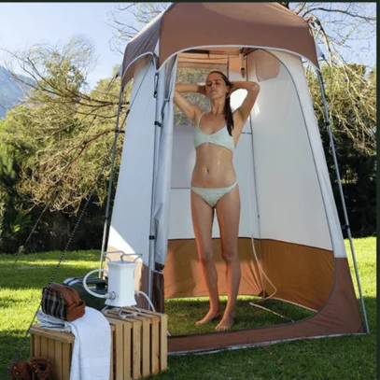
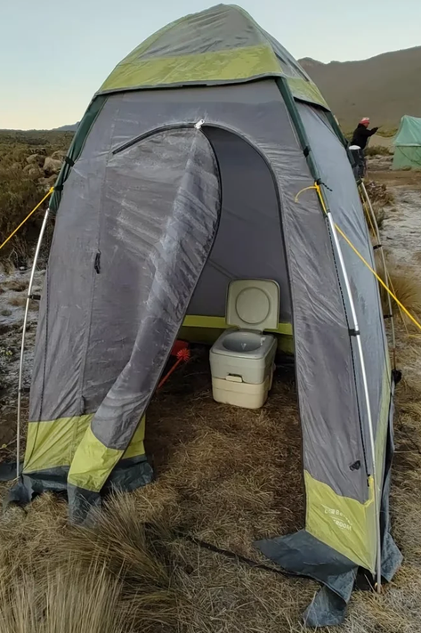
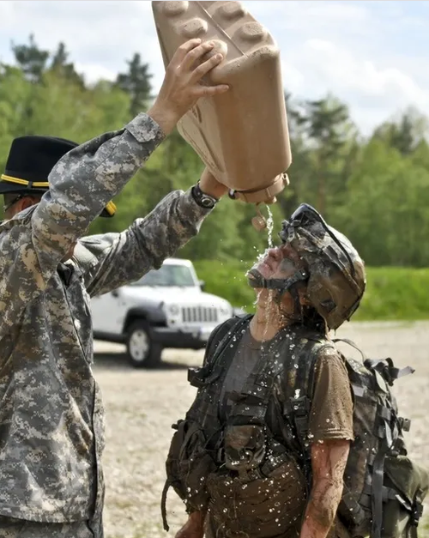
ЗАГАЛЬНІ ПРИНЦИПИ ОСОБИСТОЇ ГІГІЄНИ В ПОЛЬОВИХ УМОВАХ
Важливо пам'ятати, що воєнна гігієна може бути простою і ефективною завдяки правильному вибору засобів та заходів, систематичному контролю та своєчасному реагуванню на порушення пов’язані з санітарно-гігієничними заходами.
За організацію і проведення санітарно-гігієнічних заходів, відповідають всі командири військових частин та підрозділів, а також начальники медичних служб військових формувань – але не надійтесь, що вони прийдуть до вас на позицію і будуть вас мити, чистити вам зубки і прати одяг….
Таких умов на полі бою НЕ БУДЕ!!!
Але дотримуватись чистоти можливо!
Notes:
.

Slide 4
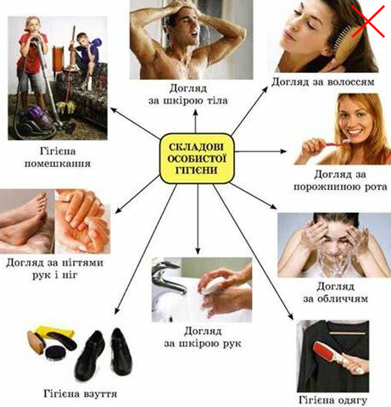
1. Перед їжею та після відвідування туалету обов’язково мити руки та обробляти їх дезінфікуючим засобом або застосовувати гігієнічні серветки (вологі серветки в полі то .
2. Дотримуватися правил гігієни під час приготування їжі або споживати консервовану їжу швидкого приготування з військового добового, польового набору продуктів.
3. Систематично митися або користуватися гігієнічними серветками та сухим душем. Носити трекінгові носки, сучасну термоактивну білизну, тощо).
4. Підтримувати чистоту в місцях загального користування (місця відпочинку, ночівлі, прийому їжі, вбиральні, тощо).
5. Застосовувати засоби особистого захисту такі як медичні рукавички, маски, респіратори, окуляри, протигази. (гумові рукавички обов’язково застосовувати при взаємодопомозі пораненому, бо часто трапляються випадки зараження гепатитом типу А та С, распіратори - при підозрі у бійця туберкульозу)
ЗАГАЛЬНІ ПРИНЦИПИ ОСОБИСТОЇ ГІГІЄНИ В ПОЛЬОВИХ УМОВАХ
Принципи дотримання особистої гігієни в польових умовах включають:

Slide 5
Основні гігієнічні вимоги до військового одягу, взуття та спорядження:
1. Чистота і сухість: одяг, взуття та спорядження повинні бути, по можливості, чистими та сухими. Волога сприяє переохолодженню, розвитку грибків та інших патогенних мікроорганізмів.
2. Вентиляція: щоб запобігти накопиченню вологи, запахів та бактерій, одяг має бути термоактивним, прошарки одягу вентильовані.
3. Зручність: неправильно припасований одяг та взуття можуть обмежувати рухи, натирати окремі ділянки тіла та спричинювати дискомфорт, що вірогідно призведе до травмування шкіри.
4. Надійність: військовий одяг та взуття мають бути міцними та надійними, щоб забезпечити відповідний захист від травм та пошкоджень.
5. Антибактеріальні властивості: деякі матеріали, з яких виготовляються військовий одяг та взуття мають антибактеріальне покриття, що створює додатковий захист від інфекційних агентів.
Пам’ятай: спека = пітніння = потертості (попрілості) = болить (пече)
ЗАГАЛЬНІ ПРИНЦИПИ ОСОБИСТОЇ ГІГІЄНИ В ПОЛЬОВИХ УМОВАХ

Slide 6
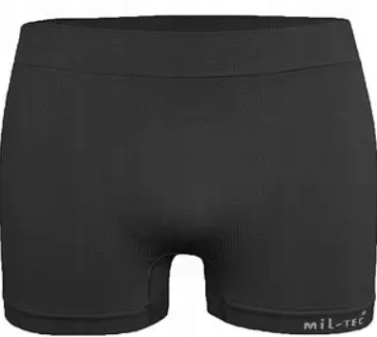
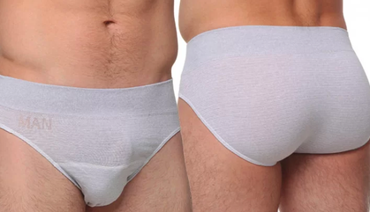
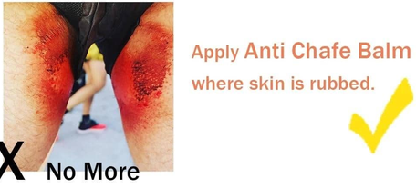

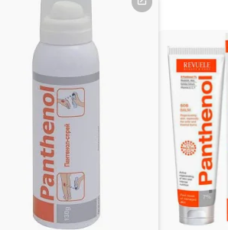
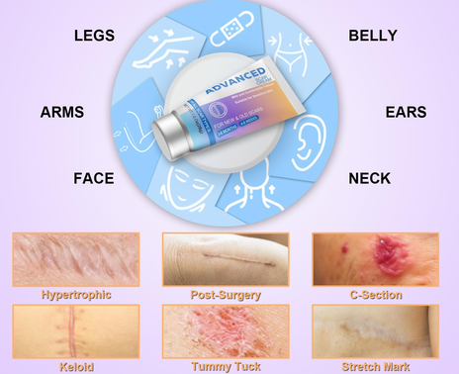
Придбай труси (менше швів = менше потертостей, попрілостей) - та й інший одяг обирай якісний….
Запобігти потертостям допоможуть:
1. антифракційні сітки (anti-chafe balm) – колготки не тільки для жінок…
2. присипки – дитяча (добре вбирає вологу, але при сильному намоканні може «скочуватись» в грудочки, а це не «ОК»), з крохмалем, спеціальні спортивні пудри.
3. жирні креми – ефективно «змащують» тертя але бруднять одяг… краще силіконові гелі (часто продаються як база під макіяж) – тримаються довше ніж звичайний крем.
ЗАГАЛЬНІ ПРИНЦИПИ ОСОБИСТОЇ ГІГІЄНИ В ПОЛЬОВИХ УМОВАХ
Основні гігієнічні вимоги до військового одягу, взуття та спорядження:
А якщо так сталось що уже натер і пече капець….
шукай крем (мазь) з декспантенол
І регулярно мий або хочаб витирай вологими серветками!

Slide 7
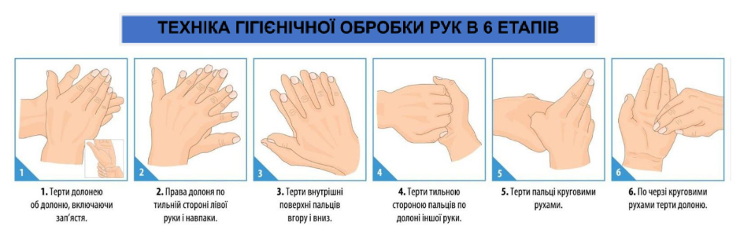
ГІГІЄНА РУК
- Руки потрібно мити після кожного відвідування вбиральні, а також перед прийомом їжі. Пам'ятайте, що кишкові інфекції, особливо дизентерія, це «хвороба брудних рук».
- За можливості мийте руки під проточною водою з використанням мила або іншого миючого засобу, але якщо для вас це тимчасово недоступно, то користуйтесь вологими серветками або рідкими антисептиками, що містять не менше ніж 70% спирту (антисептик треба втирати в шкіру протягом 20-30 секунд, або допоки шкіра не висохне).
- Руки треба мити правильно, не менше ніж 20-30 секунд, щоб повністю прибрати весь бруд та збудників кишкових інфекції зі шкіри.
Лайфхак від досвідчених: якщо води дуже мало, то сильний бруд, жир, мастило, кров тощо, можна прибрати з рук земляним пилом. Він вбере в себе все зайве, а потім його змити мінімальною
кількістю води. (це припустимо, якщо шкіра рук непошкоджена).

Slide 8
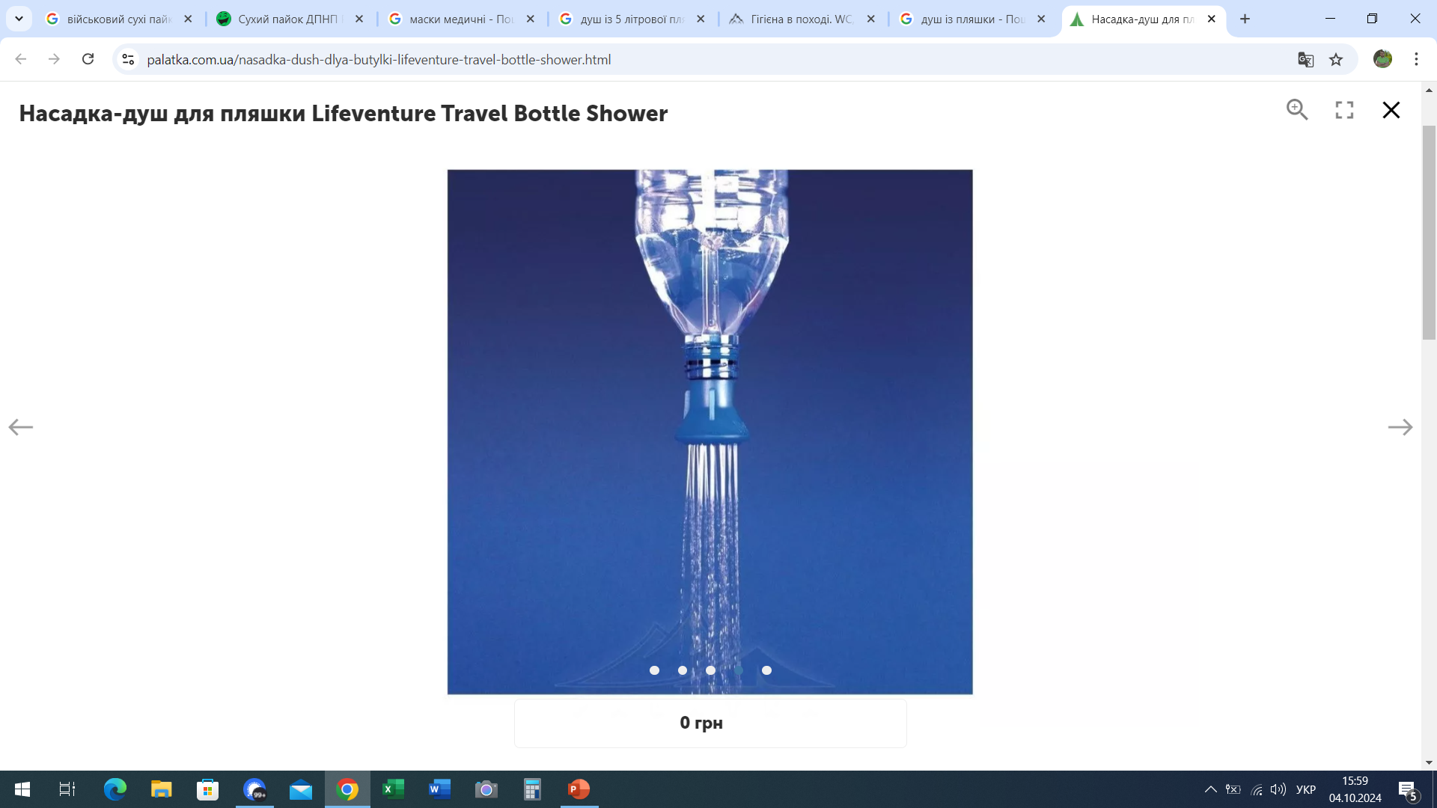
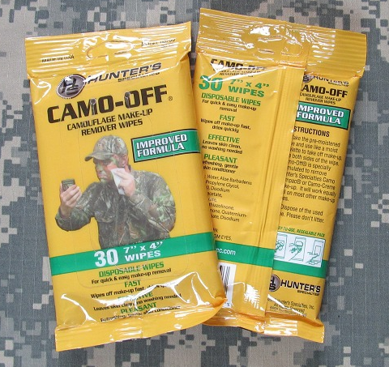
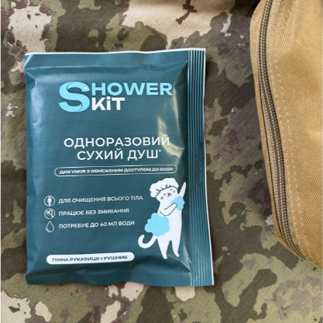
ГІГІЄНА ТІЛА
Внаслідок особливостей розташування потових залоз та дещо підвищеної температури, порівняно з іншими ділянками тіла, розвиток і розмноження патологічних мікроорганізмів там перебігає дуже швидко.
Тож ці ділянки бажано мити водою кожного дня або застосовувати антибактеріальні вологі серветки. Загальний душ бажано приймати як мінімум 1 раз на тиждень, проте в польових умовах та в теплу пору року робити це по можливості частіше.
Якщо не має можливості приймати загальний душ для всього тіла то можна застосовувати вологі серветки або «сухий душ».
Душ з підручних матеріалів
Вологі серветки
Сухий душ

Slide 9
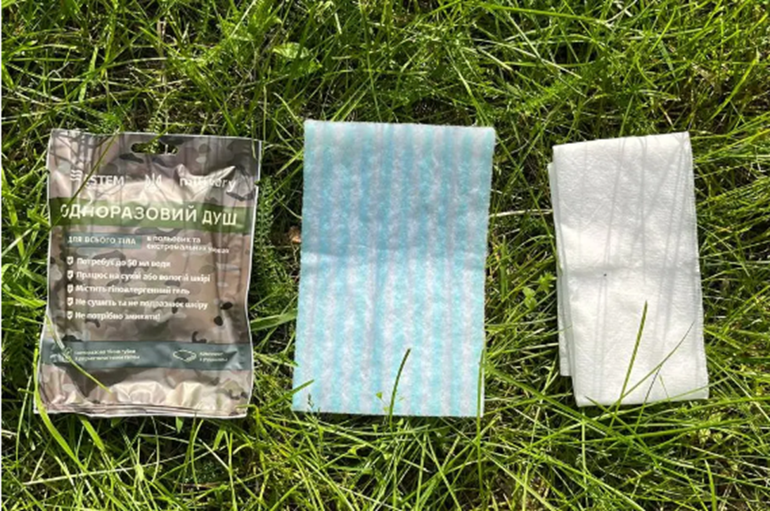
«СУХИЙ ДУШ»
В умовах дефіциту води, військовослужбовці десантно-штурмових військ застосовують «сухий душ» (компактний та легкий пакет, який містить рушник просочений миючим засобом для тіла)
- Економія води: у випадку виконання бойових завдань у віддалених районах і дефіцитом води, військовослужбовці часто застосовують одноразовий польовий душ SHOWER PACK — пінна рукавиця , що дає змогу заощадити цінні ресурси.
- Швидке і зручне використання: вони дають змогу швидко освіжитися і підтримати гігієну в будь-який час і будь-якому місці.
Підтримання чистоти та гігієни
допомагає знизити ризик захворювань та
інфекцій, поліпшує комфорт у польових
умовах, що сприяє збереженню здоров’я та
боєздатності військовослужбовців.

Slide 10
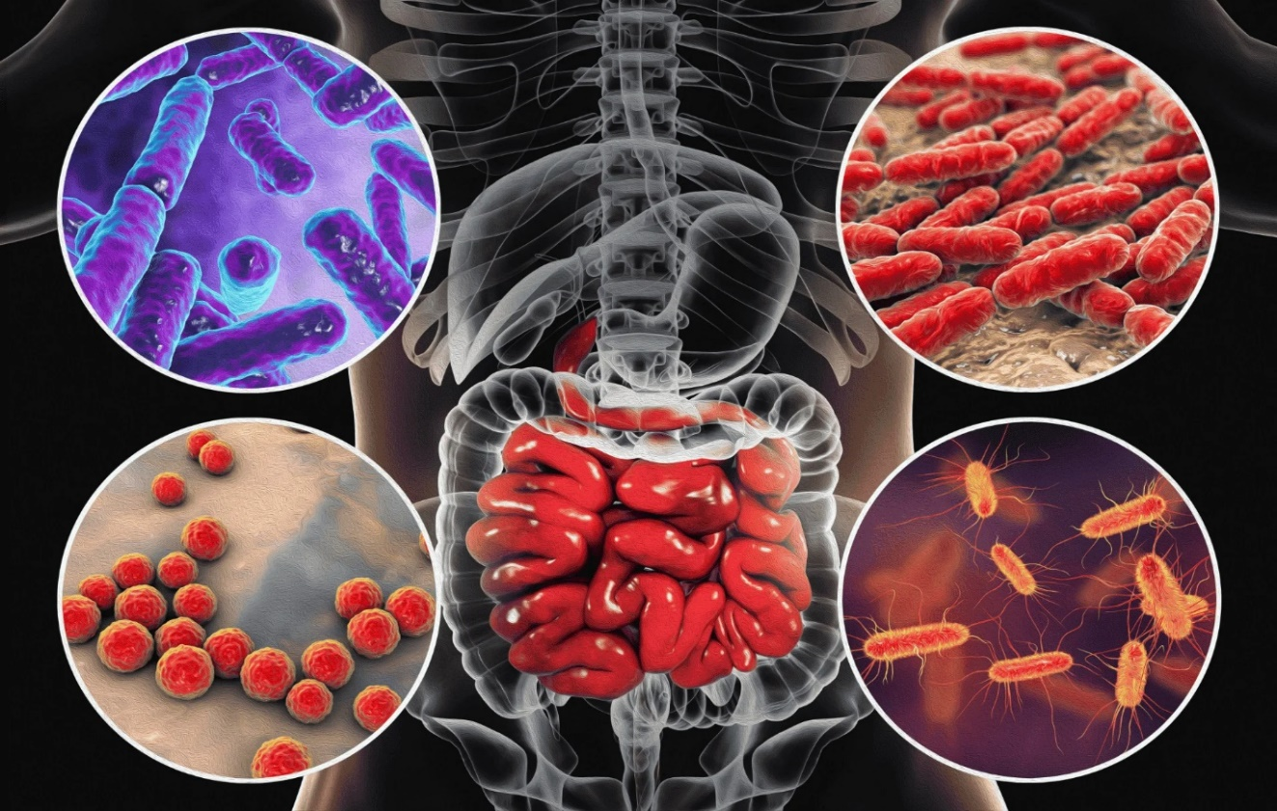
КИШКОВІ ІНФЕКЦІЇ
Кишкові захворювання - це група хвороб, попередження яких безпосередньо залежить від вашої санітарної культури. Недотримання правил особистої гігієни призводить до зараження гострими кишковими інфекціями та дизентерією. Найчастіше це недотримання правил миття рук перед вживанням їжі та під час її приготування, а також вживання їжі та води які неналежно зберігалися або є сумнівними за походженням.
Як правило, кишкові захворювання (токсикоінфекції) протікають гостро: пронос, болі в животі, нудота, блювота, слабкість, підвищення температури. При появі ознак захворювання необхідно негайно звернутися до лікаря та отримати кваліфіковану медичну допомогу. Без правильного лікування в організмі розвиваються важкі ускладнення та зневоднення (порушення водно-сольового балансу), які можуть призвести навіть до летального випадку.

Slide 11
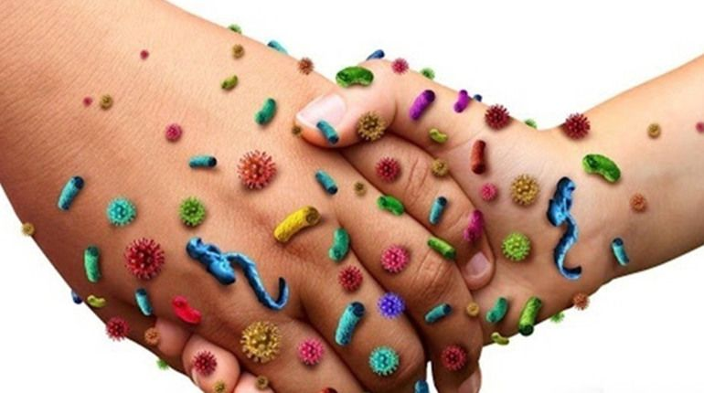
ПРОФІЛАКТИКА КИШКОВИХ ІНФЕКЦІЙ
Щоб вберегтись від кишкових інфекцій, необхідно дотримуватись наступних гігієнічних правил:
Ретельно слідкувати за чистотою рук, мити їх з милом перед приготуванням та прийомом їжі.
Овочі, ягоди, фрукти вживати в їжу лише після того, як їх промити водою або протерти спиртовими серветками.
- Захищати від забруднення харчові продукти, які використовуються без термічної обробки (масло, хліб).
- Проводити боротьбу з мухами та іншими переносниками збудників кишкових інфекцій.
- Якщо ситуація не дозволяє вживати свіжоприготовлену їжу - використовувати сухі пайки. Їжа в них зберігається значно довше та надійніше.
- Для пиття та приготування їжі бажано використовувати воду з пляшок або очищену та кип’ячену воду, яку попередньо продезінфікували таблетками типу Aquatabs Medentech.
Не пийте сиру воду з невідомих водних джерел.
Уникайте частування харчовими продуктами з боку цивільних осіб, якщо ви не впевнені в їх добросовістності!

Slide 12
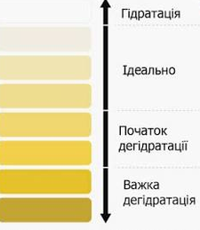
ПРОФІЛАКТИКА ЗНЕВОДНЕННЯ та ГІПОНАТРІЄМІЇ
Спека твій вогрог!!!
спека = пітніння = потертості (попрілості) = болить (пече)
втрата сил
ЗНЕВОДНЕННЯ = погана робота нирок
Втрата мікроелементів (піт солоний) = погана робота серця
Крім того…
Крім того…
Крім того…
Колір сечі
ГІПОНАТРІЄМІЯ або «ОТРУЄННЯ ВОДОЮ»:
Досить пити воду… перекуси (бажано щось солоне).
Ознаки: спрага слабка або відсутня, тошнота, головний біль, сплутана свідомість і/або загальмованість, світла сеча.
ЗНЕВОДНЕННЯ (води мало!):
Пий друже! Пий розчини елекролітів! Пий мінеральну воду. Пий «ПРОЗОРУ»! Ховайся від сонця.
Ознаки: спрага нестерпна, сухість в роті, темна сеча,
оловний біль, нудота, запаморочення.

Slide 13
ПРОФІЛАКТИКА ЗНЕВОДНЕННЯ та ГІПОНАТРІЄМІЇ
Боротись із спекою потрібно правильно, ось декілька правил:
Більше пий вранці та ввечері, а вдень потрошки «сьорбай». (більшість обмінних процесів в організмі відбуваються вранці та ввечері).
Бережи воду! Пий потрохи але часто. 1-2 ковтки з інтервалом 15-20хв. (випив залпом пів літри – через 1-2 год випісяв, як зайве…)
Охолоджуй вузлові ділянки (шия, пахви, пах). Якщо маєш ТЕХНІЧНУ воду змочи одяг цих ділянок. Вода при випаровуванні охолоджує кров та зменшує потовиділення.
Не хекай… дихання ротом провокує сильне випаровування і пересихання слизової оболонки ротової порожнини. Тримай рот закритим!
Не пий гаряче і не бухай. Алкоголь стимулює сечовиділення!

Slide 14
















ПРОФІЛАКТИКА ЗНЕВОДНЕННЯ та ГІПОНАТРІЄМІЇ
Пий правильно:
1.Найкращим вибором є електроліти: можна знайти в іноземних «сух-пайках» або в аптеці – вибір колосальний.
2. Мінеральна водичка – теж
добре.
3. Звичайна вода – якщо іншої нема…
ПАМ’ЯТАЙ: кацап від сонечка коханого теж «тече» тож якщо ти живчик натягнути йому звіздюлєй буде значно легше! А він полюбе розтане, бо «бурят» недооцінює умови УКРАЇНСЬКОГО степу в спеку…

Slide 15
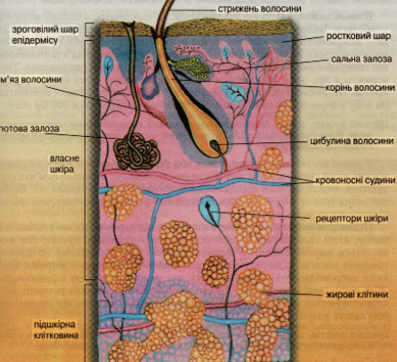
ПРОФІЛАКТИКА ЗАХВОРЮВАНЬ ШКІРИ
Шкіра людини має складну будову і виконує різноманітні життєві функції. Вона покриває все тіло, захищає тканини, що знаходяться під нею й зберігає органи від синців, ударів і холоду, від бруду й мікробів - збудників різноманітних хвороб.
Однак усі ці функції може виконувати лише здорова, неушкоджена шкіра. Нормальна, здорова шкіра характеризується здібностями самостійно стерилізуватися, тобто зчищати мікроорганізми, які потрапляють на її поверхню. Чиста шкіра гарно протистоїть гнилісним мікроорганізмам, а забруднена, немита шкіра має набагато меншу опірність інфекціям. Забруднена шкіра легко інфікується, особливо в польових умовах; якщо в таких умовах шкіра ретельно не вимита з милом, не витерта сухим рушником, то можливо появлення гнійничкових захворювань. Цьому сприяють і такі порушення вимог особистої гігієни, як несвоєчасна зміна натільної білизни та рушників.

Slide 16
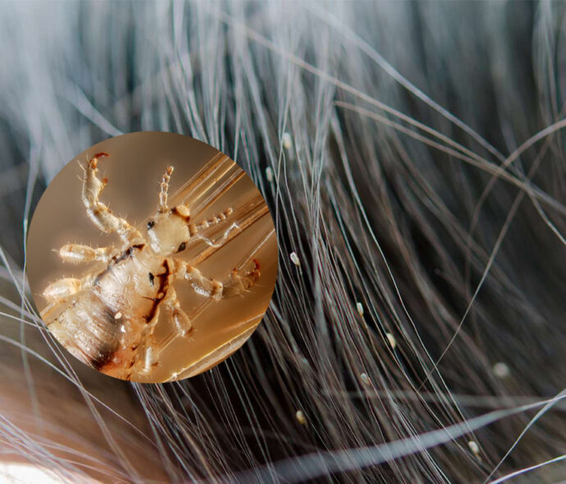
ПРОФІЛАКТИКА ЗАХВОРЮВАНЬ ШКІРИ
ПЕДИКУЛЬОЗ
Педикульоз (або вошивість) є паразитарним захворюванням, яке впливає на шкіру та волосся людини. Відповідно до виду вошей розрізняють головний, платяний і лобковий педикульоз. Воші живляться кров'ю свого господаря, що може викликати неприємні відчуття, такі як свербіж, біль та дискомфорт.
Захворювання на педикульоз спостерігається частіше, коли люди проживають у умовах, в яких складно підтримувати особисту та колективну гігієну (під час військових дій, природних та техногенних катастроф). Воші передаються від людини до людини через контактно-побутові шляхи. Слід зазначити, що воші також являються переносниками збудників волинської гарячки, висипного та поворотного тифу.
Симптоми педикульозу: свербіж та дрібні сірувато-блакитні плями на шкірі, розчісування, наявність гнид у волоссі.
Лікування педикульозу: застосування спеціальних шампунів, спреїв, лосьйонів та термічну обробку одягу. Гоління під нуль (на лисо).
Профілактика: Коротко голитися, не вдягати чужий одяг та шапки, прочесувати волосся дрібним гребінцем
ГНИДИ

Slide 17
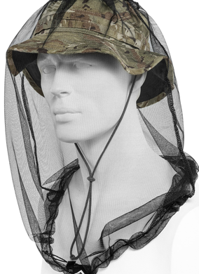
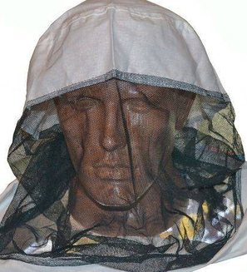
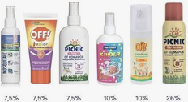
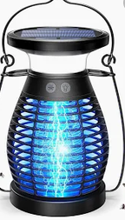
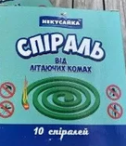
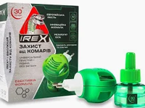
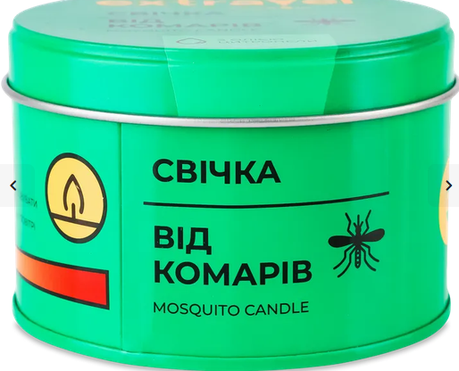
ПРОФІЛАКТИКА ЗАХВОРЮВАНЬ ШКІРИ
На лінії зіткнення «теплокровних» небагато тож КОМАРІ, КЛІЩІ і інші літаючі та кусаючі капець які злі!!!
Тож подбай про засоби захисту!
Безвідмовний захисти - москітні сітки… Основна перевага - НІКОЛИ НЕ СКІНЧИТЬСЯ. Стильно, модно , молодіжно!...
Репеленти:
Така штука (УФ-лампа) теж працює але трохи місця займає і не забудь зарядити:
Маєш резетку тобі вже пощастило, а щоб за ніч тебе не зїли вмикай щось від комах:
А як хочеш «подиміть» та щей щоб не гризли літаючі і повзаючі запалюй «спіральки»
Є навіть таке (але дрон бачить світло)

Slide 18
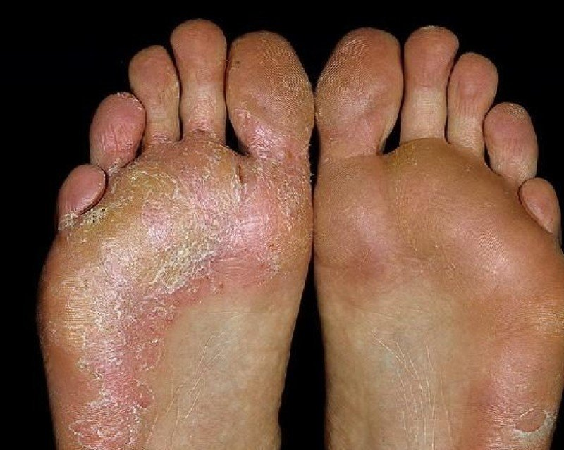

ПРОФІЛАКТИКА ЗАХВОРЮВАНЬ ШКІРИ
МІКОЗ (ГРИБОК) СТОПИ
Мікоз - грибкове захворювання ніг (грибок стопи), яке часто зустрічається в польових умовах, зазвичай вражає міжпальцеві проміжки. Воно може виникнути через недотримання правил особистої гігієни ніг, носіння тісного взуття, тривале перебування в щільному взутті, коли нога потрапляє під вплив вологи або довготривалого переохолодження.
Профілактика: щоденна гігієна ніг. У разі неможливості слід ретельно протирати їх вологими серветками і обробляти антисептиками, а також використовувати протигрибкові мазі та тальк. Важливо своєчасно змінювати шкарпетки на сухі і чисті.
Із досвіду бійців ДШВ ефктивно себе зарекомендував лікарський засіб «Квасци алюмокалійові».

Slide 19
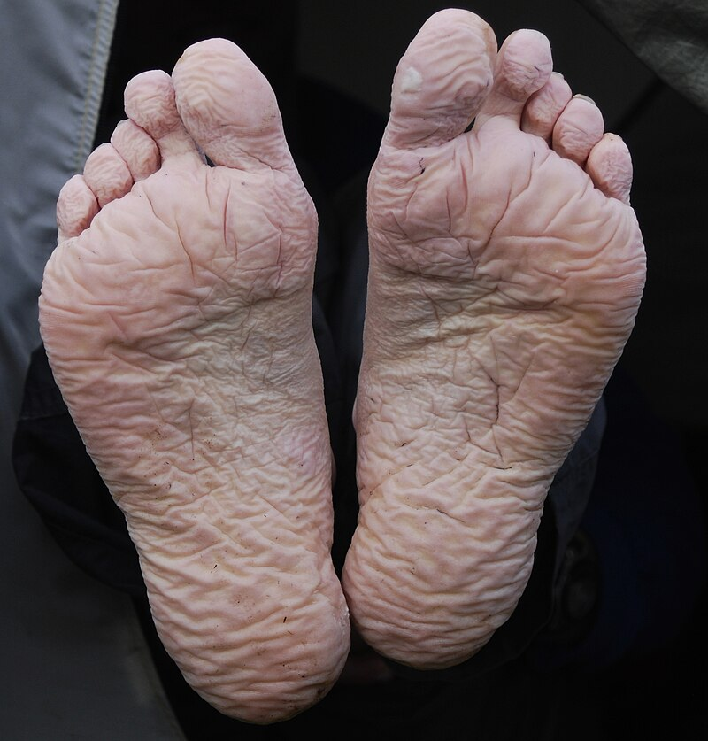
ПРОФІЛАКТИКА ЗАХВОРЮВАНЬ ШКІРИ
ТРАНШЕЙНА СТОПА
Траншейна стопа, також відома як окопна або імерсійна стопа — це синдром, що виникає після тривалої дії вологи. Традиційно траншейна стопа пов’язана з дією холодної води, проте може спостерігатися у всіх кліматичних зонах. Синдром зазвичай повільніше розвивається у теплій воді (приблизно за 48 годин), ніж у холодній воді (приблизно через 12 годин). На відміну від обмороження, траншейна стопа виникає при плюсовій температурі, для виникнення цього захворювання температура має становити як правило від 0 до 15 °C.
До клінічних проявів належить мацерація, найбільш виражена на підошвах. При подальшому впливі вологи розвивається гіперемія, плямистість, біль та набряк стопи, що поступово переходять у пухирі, з’являються виразки.
Найефективніший спосіб профілактики - це усунення причин: ізоляція та осушення траншей та окопів, своєчасна гігієна ніг, просушування та обробки взуття, наявність змінного сухого обробленого взуття, використання водонепроникного взуття.

Slide 20
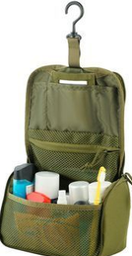
Основні гігієнічні засоби
Вибір гігієнічних засобів залежить від тривалості перебування у польових умовах та особистих потреб. Однак, є декілька основних речей, які повинні бути у вашому рюкзаку:
Зубна щітка і паста (туристичний набір в індивідуальному пеналі)
Мило та антисептики (антибактеріальні серветки)
Маленький рушник та вологі серветки (БАГАТО вологих серветок, їх можна використовувати у якості туалетного паперу)
Бритва та засоби для гоління (одноразові станки з гелевою смужкою або інше)
Засоби для догляду за шкірою (зволожуючий крем та гігієнічний бальзам для губ)
Спеціальні гігієнічні набори для польових умов (дорожні набори, які містять всі необхідні гігієнічні засоби в одному герметичному пакеті)
Аптечка особистого користування ((не тактична) до неї можуть
входити медикаменти, які необхідні для індивідуального застосування згідно
історії хвороби бійця)
Гігієнічні засоби потрібно зберігати у спеціальному
загальновійськовому підсумку для особистої гігієни,
щоб запобігти їх псуванню, впливу факторів
зовнішнього середовища.

Slide 21
БАЖАЄМО ЗДОРОВ’Я!

